Slide 1
Chương 1: Đối tượng, phương pháp nghiên cứu và chức năng của kinh tế chính trị Mác - Lênin

Slide 2

Instructions
Nội dung chương 1 cung cấp những tri thức cơ bản về sự ra đời và phát triển của môn học kinh tế chính trị Mác – Lênin; về đối tượng, phương pháp nghiên cứu và chức năng khoa học kinh tế chính trị Mác - Lênin
Outline
KHÁI QUÁT SỰ HÌNH THÀNH VÀ PHÁT TRIỂN CỦA KINH TẾ CHÍNH TRỊ MÁC - LÊNIN
ĐỐI TƯỢNG, MỤC ĐÍCH VÀ PHƯƠNG PHÁP NGHIÊN CỨU CỦA KINH TẾ CHÍNH TRỊ MÁC – LÊNIN
CHỨC NĂNG CỦA KINH TẾ CHÍNH TRỊ MÁC - LÊNIN

Slide 3
1. KHÁI QUÁT SỰ HÌNH THÀNH VÀ PHÁT TRIỂN CỦA KINH TẾ CHÍNH TRỊ MÁC - LÊNIN

Slide 4



THUẬT NGỮ KINH TẾ CHÍNH TRỊ
Kinh tế chính trị viết ngắn ngọn từ “kinh bang tế thế”
Phương pháp để trị nước và giúp đời
Kinh tế (góc độ kinh tế học): là toàn bộ các hoạt động sản xuất, phân phối, trao đổi, tiêu thụ hàng hóa và dịch vụ của một cộng đồng quốc gia trong một khoảng thời gian

Slide 5
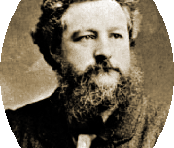
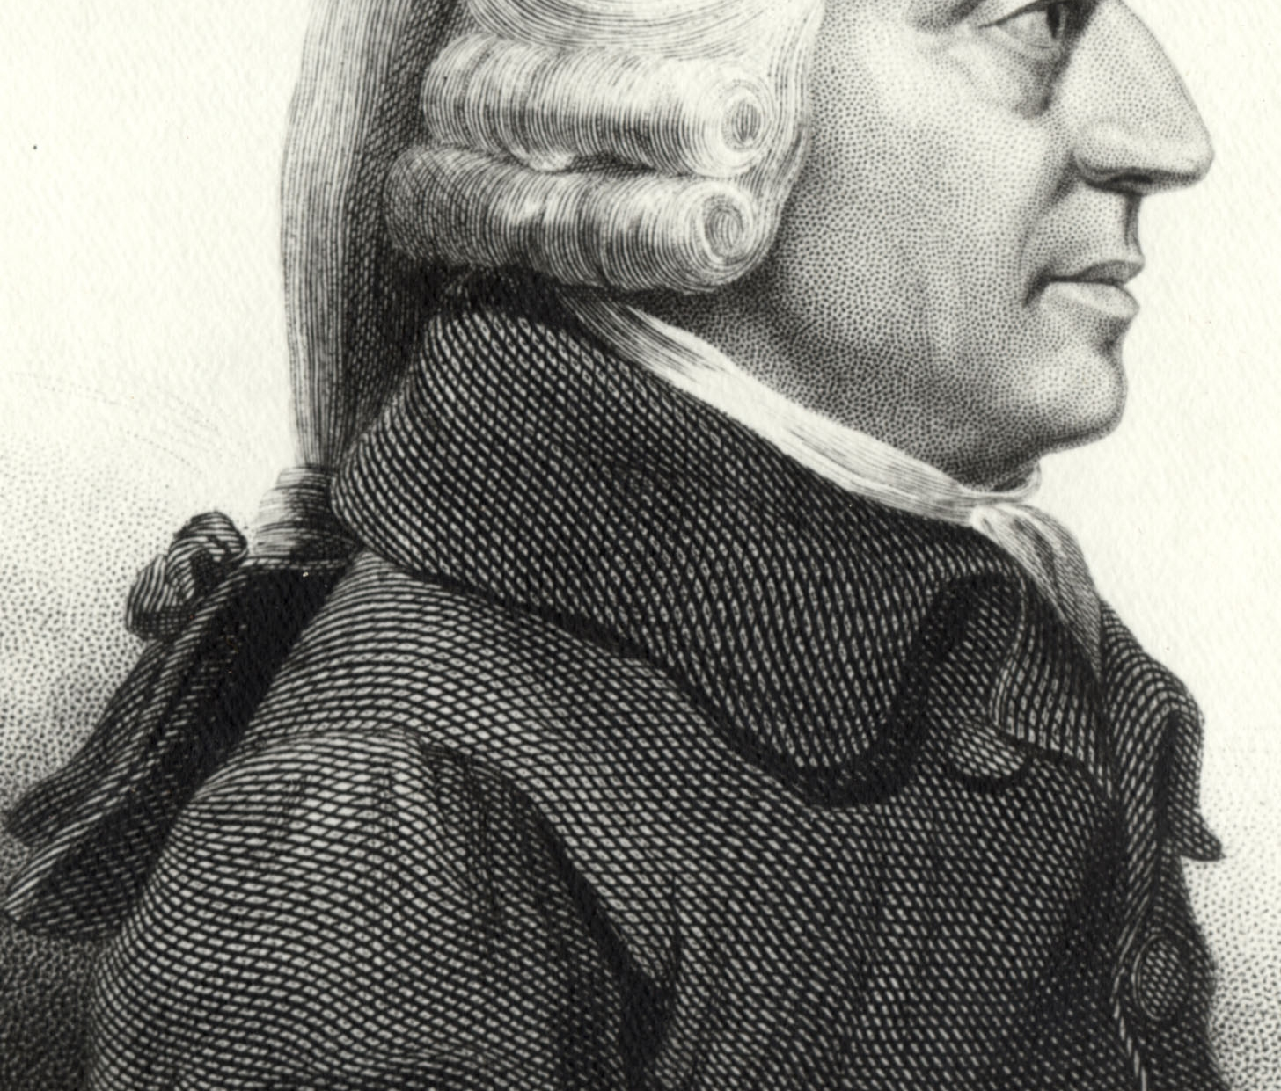
Thuật ngữ kinh tế chính trị
Thuật ngữ kinh tế chính trị (Political Economy) lần đầu tiên được đưa ra bởi A. Montchretien năm 1615.
Đến thế kỷ XVIII, A. Smith đã đưa kinh tế chính trị trở thành môn khoa học có tính hệ thống với các phạm trù và khái niệm chuyên ngành.
Antoine de Montchrestien
Adam Smith
(1575 – 1621)
(1723 – 1790)

Slide 6
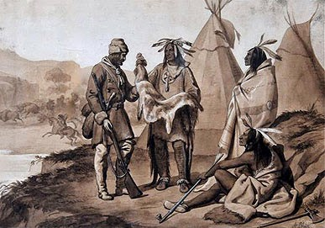
Trong tác phẩm “chuyên luận về kinh tế chính trị” xuất bản năm 1615, Montchrestien đã đề xuất môn khoa học mới – khoa học kinh tế chính trị.
Ông cho rằng sức mạnh nhà nước gắn với sự giàu có của quốc gia.
Theo Montchrestien, thương nhân là gương mặt chính của nền kinh tế.
Công việc buôn bán lông thú ở thế kỷ XVI

Slide 7
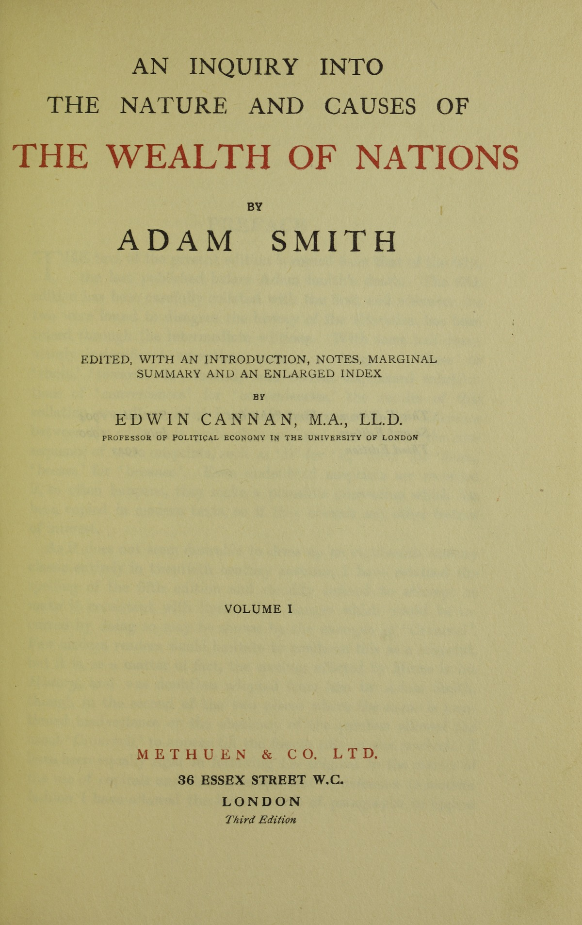
Trong tác phẩm “của cải của quốc gia” hay “quốc phú luận” của Adam Smith.
Ông đưa ra quan điểm về kinh tế chính trị là một ngành khoa học gắn với chính khách hay nhà lập pháp hướng tới hai mục tiêu: thứ nhất là tạo nguồn thu nhập dồi dào và sinh tế phong phú cho người dân.
The Wealth of Nations
Adam Smith

Slide 8
Các giai đoạn phát triển của kinh tế chính trị
Giai đoạn 2
Giai đoạn 1
Từ thời kỳ cổ đại đến cuối thế kỷ XVIII
Từ sau thế kỷ XVIII đến nay
Từ cổ đại – thế kỷ XV
Kinh tế chính trị tư sản cổ điển Anh
Tư tưởng kinh tế thời cổ, trung đại
Tạo tiền đề phát triển lý thuyết kinh tế của chủ nghĩa Mác phát triển lý luận phương thức sản xuất tư bản.
Tạo tiền đề cho sự phát triển của kinh tế học tầm thường: chỉ đi vào khái quát tâm lý, hành vi không đi sâu vào phân tích các quan hệ xã hội trong quan hệ sản xuất.
Từ thế kỷ XV – cuối thế kỷ XVII
chủ nghĩa trọng thương
Từ thế kỷ XVII – nửa đầu thế kỷ XVIII
chủ nghĩa trọng nông
Giữa thế kỷ XVII – cuối thế kỷ XVIII
kinh tế chính trị tư sản cổ điển Anh

Slide 9
Kinh tế chính trị là môn khoa học kinh tế nghiên cứu các quan hệ kinh tế để tìm ra các quy luật chi phối sự vận động của các hiện tượng và các quá trình hoạt động kinh tế của con người tương ứng với nhứng trình độ phát triển nhất định của nền sản xuất xã hội

Slide 10
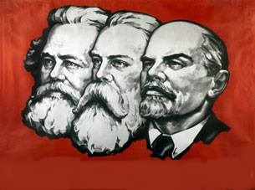
Kinh tế chính trị Mác – Lênin
Ra đời vào những năm 40 của thế kỷ XIX
Kế thừa và phát triển những giá trị khoa học của kinh tế chính trị trước đó
Tìm ra quy luật kinh tế trong phương thức sản xuất tư bản chủ nghĩa
Đưa ra các phạm trù của nền kinh tế thị trường, các quy luật cơ bản và các quan hệ xã hội giữa các giai cấp
Lênin bổ sung những đặc điểm kinh tế của chủ nghĩa tư bản cuối thế kỷ XIX đầu thế kỷ XX

Slide 11
2. Đối tượng, mục đích và phương pháp nghiên cứu của kinh tế chính trị Mác – Lênin

Slide 12
2.1. Đối tượng nghiên cứu của kinh tế chính trị Mác – Lênin

Slide 13

Kinh tế chính trị nghiên cứu các quan hệ sản xuất và trao đổi trong phương thức sản xuất mà các quan hệ đó hình thành và phát triển
Theo nghĩa hẹp
Theo nghĩa rộng:
Kinh tế chính trị nghiên cứu quan hệ sản xuất và trao đổi trong một phương thức sản xuất nhất định
“Kinh tế chính trị là khoa học về những quy luật chi phối sự sản xuất vật chất và sự trao đổi những tư liệu sinh hoạt vật chất trong xã hội loài người” – Ph. Ăngghen
Không có một bộ môn kinh tế chính trị duy nhất cho tất cả mọi quốc gia, mọi thời đại kinh tế
Nghiên cứu các hệ thống các quan hệ xã hội của sản xuất và trao đổi

Slide 14

Đối tượng nghiên cứu kinh tế chính trị Mác - Lênin
Kiến trúc thượng tầng => cơ sở hạ tầng => trình độ phát triển của lực lượng sản xuất
Nghiên cứu các quan hệ sản xuất trong các khâu của quá trình tái sản xuất xã hội: sản xuất – phân phối – trao đổi – tiêu dùng

Slide 15
2.2. Mục đích nghiên cứu của kinh tế chính trị Mác – Lênin

Slide 16

Mục đích nghiên cứu của kinh tế chính trị Mác – Lênin
Tìm ra những quy luật kinh tế chi phối sự vận động và phát triển của phương thức sản xuất => hoạch định những chính sách kinh tế => giải quyết hài hòa các quan hệ về lợi ích => tạo động lực cho con người sáng tạo => thúc đẩy sự phát triển toàn diện của xã hội

Slide 17
2.3. Phương pháp nghiên cứu của kinh tế chính trị Mác – Lênin

Slide 18



iPhone Demo
Các phương pháp nghiên cứu chính
Phương pháp trừu tượng hoá khoa học
Phương pháp như logic & lịch sử,
Phân tích thống kê, mô hình hóa...

Slide 19
3. Chức năng của kinh tế chính trị Mác – Lênin

Slide 20
Các chứng năng chính của kinh tế chính trị Mác - Lênin
Chức năng nhận thức
Chức năng thực tiễn
Chức năng phương pháp luận
Chức năng tư tưởng

Slide 21
TÀI LIỆU HỌC TẬP MÔN HỌC
Sách, giáo trình chính:
Giáo trình Kinh tế chính trị Mác – Lênin (giáo trình tập huấn năm 2019- Bộ GDĐT)
2. Tài liệu tham khảo:
[1] Bộ Giáo dục và Đào tạo, Giáo trình Những Nguyên lý cơ bản của Chủ nghĩa Mác-Lênin, Nxb.Chính trị quốc gia, Hà Nội, 2014.
[2] Hội đồng Trung ương chỉ đạo biên soạn giáo trình quốc gia các bộ môn khoa học Mác – Lênin, Giáo trình Kinh tế chính trị Mác-Lênin, Nxb.Chính trị quốc gia, Hà Nội, 2010.
[3]website: https://www.marxists.org/

Slide 22

Thank You

